Slide 1
Grammar
Word order 2 with adverbs of location
Y7 German
Term 3.1 - Week 6
Natalie Finlayson/ Rachel Hawkes
Date updated: 14/05/20

Slide 2
Lokaladverbien
Can you think of any others?
Write them in the appropriate columns!
Remember!
The preposition and the article tell us whether movement or location is talked about
Grammatik
Adverbs of location give formation about where we do things. Here are some examples.
Dativ oder Akkusativ? Ordne zu!
3. nach Schottland
2. in der Schule
4. auf den Markt
1. im Verein
7. im Zimmer
6. dort
8. hier
5. im Klassenzimmer
9. in den Garten
12. in die Kirche
11. zu Hause
13. da
10. auf die Party
16. in die Stadt
14. in Wien
15. nach Hause
Row 2 (accusative)
Talking about where things go
Row 3 (dative)
Talking about where things are
Notes:
This activity introduces students to the concept of adverbs of location, and revised dative and accusative prepositions in, auf, nach and zu.
Suggested procedure:
1/ Bring up the examples, and draws attention to the fact that an adverb of location is often made up of a preposition, an article in dative or accusative, and a nouns.
2/ Bring up the bubble, and revise use of dative and accusative cases with movement and location. Remind students that nach and zu are clear indicators of case, while auf and in could indicate either, and students will have to look at the article to decide.
3/ Remind students that dort, da and hier are also adverbs of location, giving information about where things are.
4/ Students sketch headings ‘Row 2 accusative’ and ‘Row 3 dative’ in their books, and assign the adverbs under each. Students could note down the numbers to save time.
5/ Whole-class feedback. Teacher points at an adverb, and asks ‘Dative oder Akkusativ?’
6/ On clicks (in numerical order) each adverb flies into the appropriate box.
7/ If time, bring up the bubble containing an extension activity, asking students to think of other adverbial constructions they have come across so far (examples include im/in den Unterricht, in die/in der Bibliothek, in die/in der Moschee, im/in den Orchester, im/ins Theater …
8/ If students need more practice, ask them to change the articles and/or prepositions so that the current adverbs of movement ex
On clicks, the adverbs ‘fly’ to the correct box (dative or accusative) in numbered order.

Slide 3
Adverbs of place – word order 2
Grammatik
As you know, adverbs come after the verb when a sentence starts with a subject (WO1).
If the sentence starts with a time adverb, the subject comes after the verb (WO2).
This is also happens with place adverbs.
Mia
spielt
dienstags
Klarinette
WO1
Mia
spielt
dienstags
Klarinette
WO2
Mia
spielt
im Orchester
Klarinette
WO1
Mia
spielt
im Orchester
Klarinette
WO2

Slide 4
Alastair reist nach Berlin!
hören
Alastair ist Wolfgang und Mias Austauschpartner*. Er wohnt in Glasgow und fährt am Samstag nach Berlin. Er telefoniert mit Wolfgang und plant die Reise. Was sagt er?
1
in Glasgow / [-]
6
dort / [-]
2
in der Stadt / [-]
7
im Bus / [-]
3
London / [-]
8
nach Berlin / [-]
4
in London / [-]
9
Berlin / [-]
*der Austausch exchange
5
10
im Zug / [-]
in Berlin | [-]
Notes:
In this referential listening activity, students must decide whether an expression of location begins the sentence or not. Explain that the word order will tell them whether or not this is the case. It will be worth doing the first one as an example, talked through. Students need to understand that the ‘beep’ may be obscuring the place OR nothing at all, and that it is the word order (Subject - Verb OR Verb - Subject) that makes this clear.
Students have not yet met die Reise [786], but they know the verb form reisen. Draw attention to the capital letter, and ask students to guess the meaning. der Austausch [2744]
Audio (with beep at the start of each item, representing either the expression of place or the absence of one) plays on number clicks.
Transcript
Hallo Wolfgang! Na, [-] ich fahre am Samstag nach Berlin.
[-] Ich nehme zuerst den Zug nach London.
[London] erreiche ich in vier Stunden.
[In London] kann ich mein Butterbrot essen.
[-] Ich fahre dann nach Amsterdam.
[Dort] gibt es Busse nach Berlin.
[Im Bus] schlafe ich.
[-] Die Reise dauert elf Stunden!
[-] Ich erreiche früh am Sonntagmorgen Berlin.
[In Berlin] hilfst du mir, oder?
Frequency rankings of unknown cognates: planen [499]

Slide 5
Alastair reist nach Berlin!
hören
Alastair ist Wolfgang und Mias Austauschpartner*. Er wohnt in Glasgow und fährt am Samstag nach Berlin. Er telefoniert mit Wolfgang und plant die Reise. Was sagt er?
1
in Glasgow / [-]
6
dort / [-]
2
in der Stadt/ [-]
7
im Bus / [-]
3
London / [-]
8
nach Berlin / [-]
4
in London / [-]
9
Berlin / [-]
*der Austausch exchange
5
10
im Zug / [-]
in Berlin / [-]
Notes:
Full answers, including expressions of location, play on number clicks. Answers revealed on clicks.
Transcript
Hallo Wolfgang! Na, ich fahre am Samstag nach Berlin.
Ich nehme zuerst den Zug nach London.
London erreiche ich in vier Stunden.
In London kann ich mein Butterbrot essen.
Ich fahre dann nach Amsterdam.
Dort gibt es Busse nach Berlin.
Im Bus schlafe ich.
Die Reise dauert elf Stunden!
Ich erreiche früh am Sonntagmorgen Berlin.
In Berlin hilfst du mir, oder?
Frequency rankings of unknown cognates: planen [499]

Slide 6
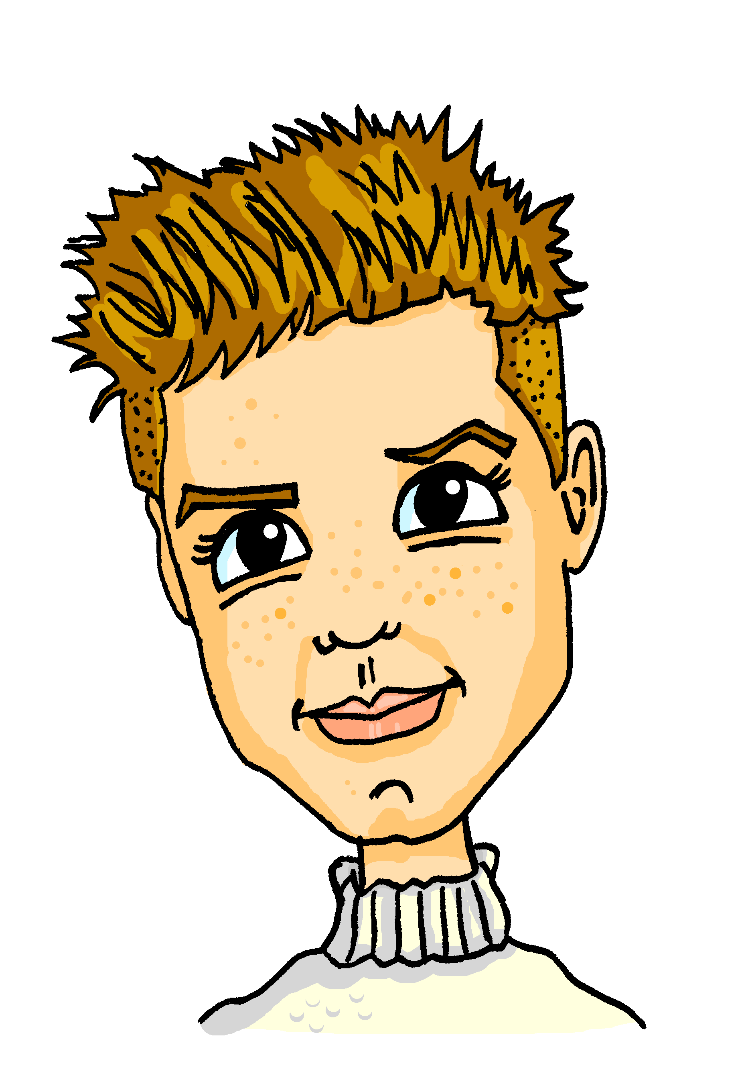
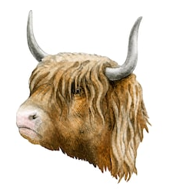
Was gibt es in Schottland?
hören
Alastair redet über Schottland. Was gibt es dort? Was gibt es dort nicht?
 | Wasser | Kirchen
 | Salz | Monster
 | Tiere | Wind
 | Museen | Musik
 | Essen | Kekse
 | Fleisch | Steaks
 | Tomaten | Obst
 | Städte | Kultur
 | Leute | Arbeit
 | Geld | Autos
1
6
2
7
3
8
4
9
5
10
Notes:
1/ First, check students recognise the plural forms of the nouns. They might need extra help with the irregular plural Museen. Check that the meanings of all cognates are understood.
2/ Play the first audio clip. Ask students whether they heard ‘viel’ or ‘viele’ before the beep. Ask students whether this indicates a countable or uncountable noun
3/ Ask students to identify which noun (Wasser or Kirchen) is uncountable. Reveal the answer on a click.
4/ Proceed with clips 2-10.
Transcript
1. In Schottland gibt es viel [Wasser].
2. Im Wasser gibt es aber sehr viele [Monster]!
3. In den Highlands gibt es auch viele [Tiere].
4. In Glasgow gibt es viele [Museen].
5. Es gibt auch sehr viel [Essen] – mmm, lecker!
6. Ich esse in Glasgow nicht so viel [Fleisch]. Dort ist das Essen oft vegetarisch!
7. Wir haben aber leider nicht viel [Obst] im Garten.
8. Es gibt nicht so viele [Städte] in Schottland. Das Land ist ziemlich grün.
9. Dort wohnen auch nicht so viele [Leute].
10. Die Leute in Glasgow haben nicht so viel [Geld] aber sie sind sehr nett!
Frequency rankings of unknown cognates: Kultur [593], Monster [>4043], Salz [2437], Steak [>4043], Tomaten [>4043], Wind [1080], vegetarisch [>4043]

Slide 7
Was gibt es in Schottland?
hören
Alastair redet über Schottland. Was gibt es dort? Was gibt es dort nicht?
 | Wasser | Kirchen
 | Salz | Monster
 | Tiere | Wind
 | Museen | Musik
 | Essen | Kekse
 | Fleisch | Steaks
 | Tomaten | Obst
 | Städte | Kultur
 | Leute | Arbeit
 | Autos | Geld
1
6
2
7
3
8
4
9
5
10
Notes:
Full audio (including nouns) plays on number clicks. Answers revealed on mouse clicks.
Transcipt
1. In Schottland gibt es viel Wasser.
2. Im Wasser gibt es aber sehr viele Monster!
3. In den Highlands gibt es auch viele Tiere.
4. In Glasgow gibt es viele Museen].
5. Es gibt auch sehr viel Essen – mmm, lecker!
6. Ich esse in Glasgow nicht so viel Fleisch. Dort ist das Essen oft vegetarisch!
7. Wir haben aber leider nicht viel Obst im Garten.
8. Es gibt nicht so viele Städte in Schottland. Das Land ist ziemlich grün.
9. Dort wohnen auch nicht so viele Leute.
10. Die Leute in Glasgow haben nicht so viel Geld aber sie sind sehr nett!
Frequency rankings of unknown cognates: Monster [>4043], Steak [>4043], Tomaten [>4043], Wind [1080], vegetarisch [>4043]

Slide 8
Was gibt es in Schottland?
schreiben
Mia findet Schottland toll! Was sind ihre Gründe?
Schreib drei Sätze in WO1 und drei Sätze in WO2.
Katja! Können wir bitte, bitte, bitte, den Austausch in Schottland machen?
In Schottland …
Dort …
In Glasgow …
Die Leute …
Notes:
Free writing exercise to consolidate WO1 and WO2 with locations. Students use their notes from the previous listening activity to write sentences about Scotland.
Some suggested sentence beginnings are given. Elicit further examples from students and write them here.
Note: der Grund [230] was taught in 1.1.6. Students may not recognise it immediately in its plural form. Ensure that the meaning is clear, and ask students to identify which plural rule this is. Answer: Rule 1 - der/das nouns +Umlaut+e.

